Slide 1


Chest Conference
2026.04.14 AM 7:30
Department of pathology
Notes:
소속 표기 순서(2018년 2월 의과학연구처 논문 Affiliation 표기 권고안 참조)
1행: 세부전공
세부전공 표기의 예
의과대학: 소화기내과, 내과학교실
치과대학: 교정과, 교정과학교실
간호대학: 간호학과
2행: 센터, 병원
센터, 병원 표기의 예
의과대학: 소화기암센터, 세브란스병원
치과대학: 교정과, 치과병원
간호대학: 연세대학교 간호대학
3행: 대학(최종기관)
대학 표기의 예
의과대학: 연세대학교 의과대학
치과대학: 연세대학교 치과대학

Slide 2
CASE 1
SS25-60306
53/M
Lung, right lower lobe, transbronchial biopsy

Slide 3
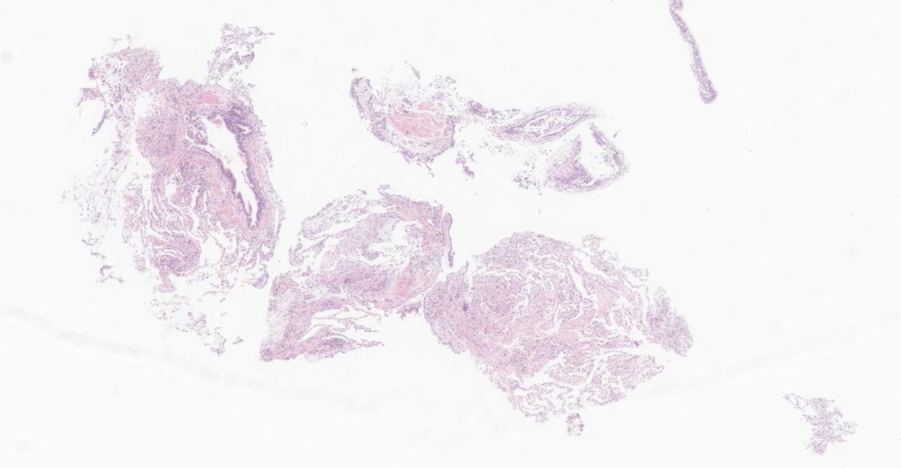

Slide 4
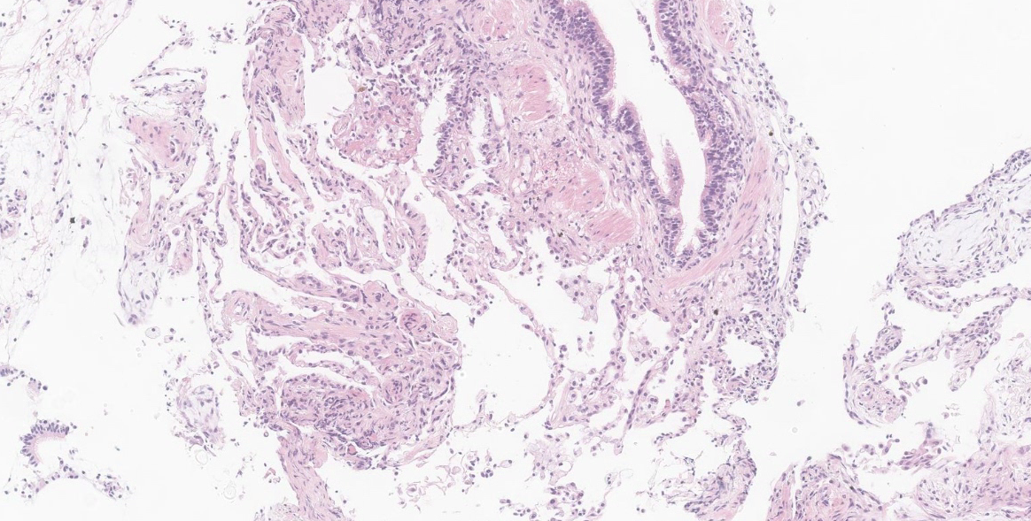

Slide 5
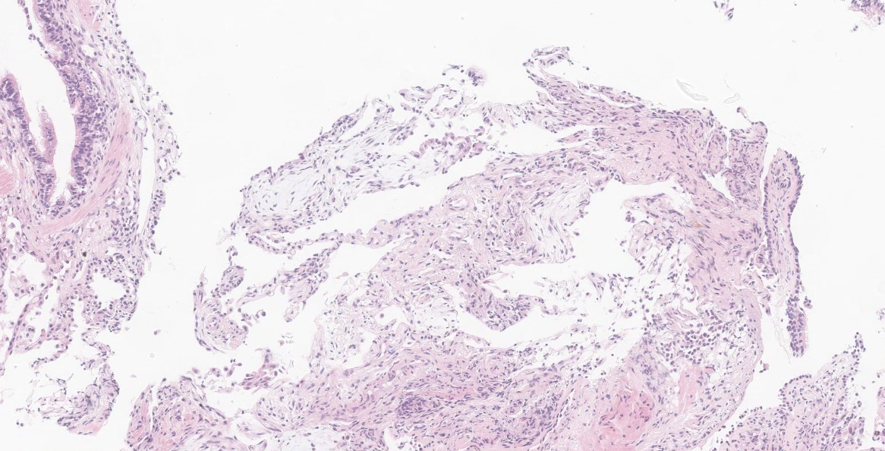

Slide 6
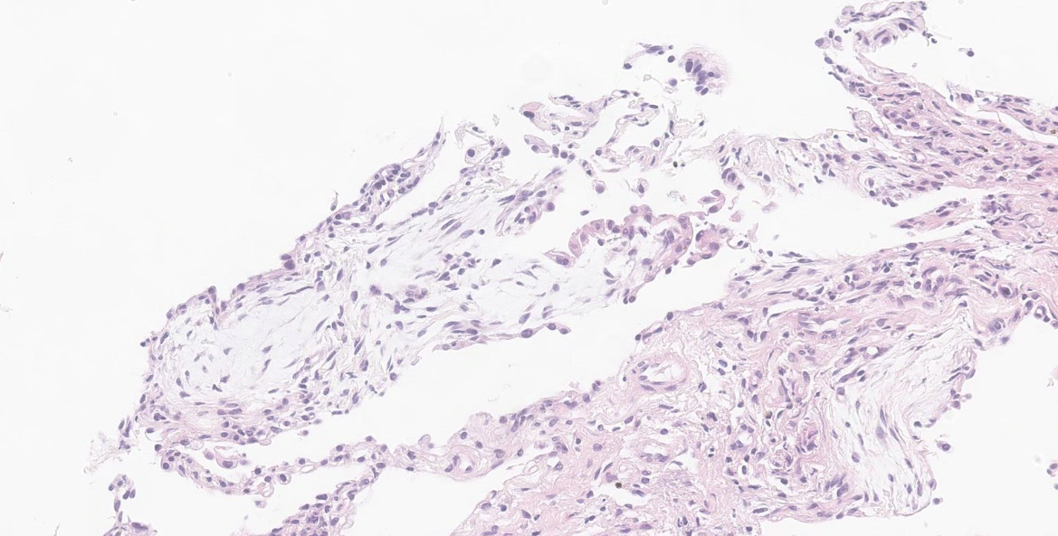

Slide 7
Pathologic diagnosis
No evidence of malignancy or granuloma
Chronic inflammation with focal organizing pneumonia
Note) GMS: Negative

Slide 8
CASE 2
SS26-06482
45/F
Lung, right lower lobe, radial EBUS-TBLB

Slide 9
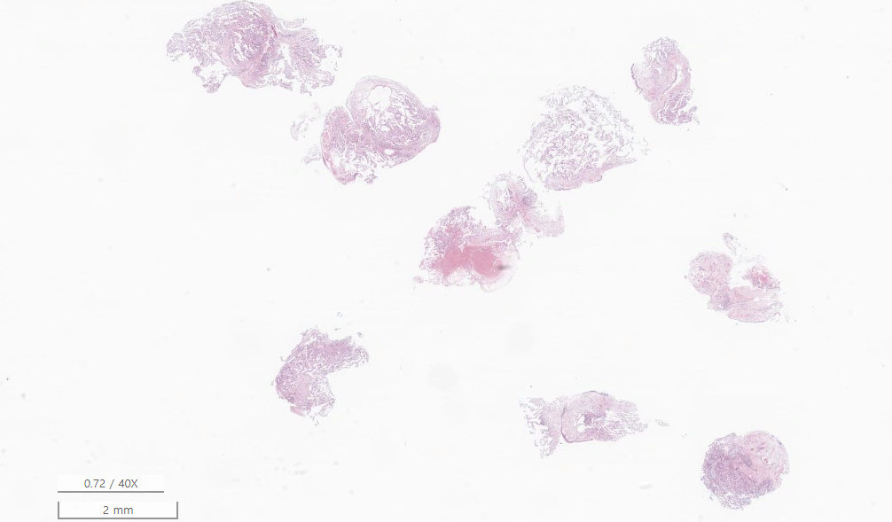

Slide 10
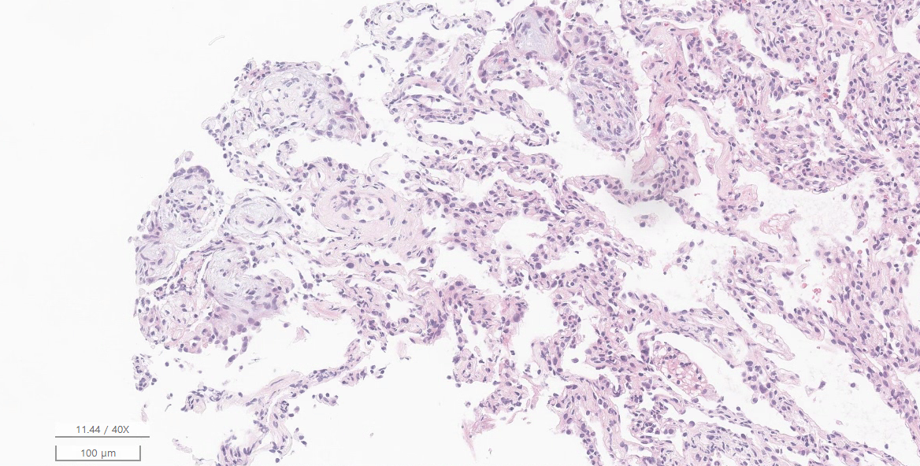

Slide 11
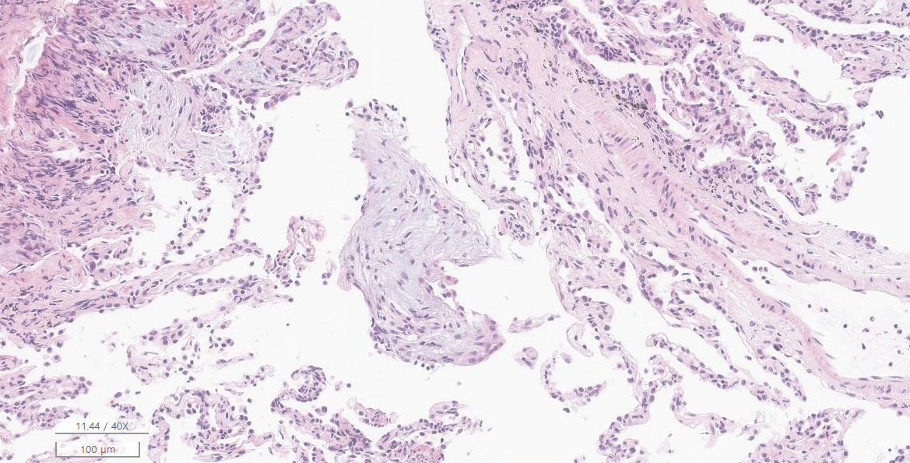

Slide 12
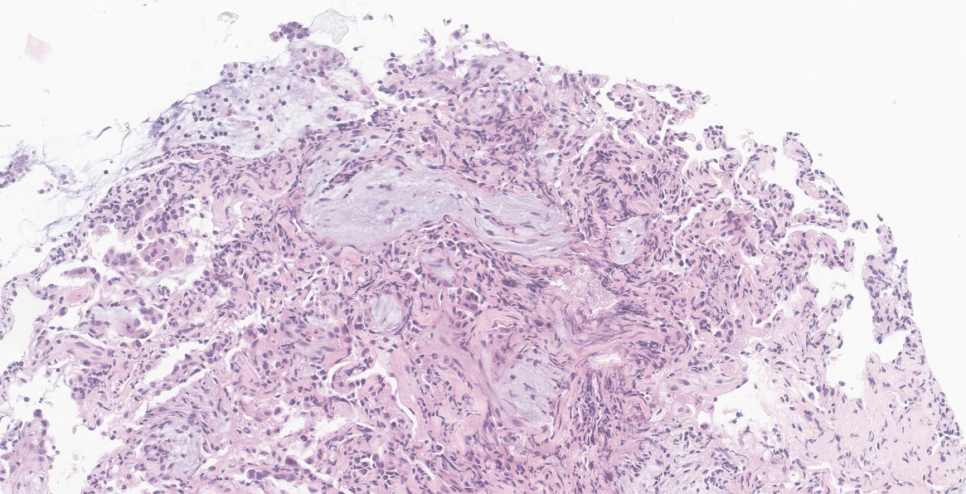

Slide 13
Pathological diagnosis
No evidence of malignancy or granuloma
Organizing pneumonia

Slide 14

Notes:
의과대학A

